Slide 1

CRIPTOVALUTE E HYPE
Come si è evoluto l’interesse delle persone?
Progetto Data Management & Visualization - 2021

Slide 2


INTRODUZIONE
Interesse al progetto e brevi cenni storici
Hype crypto e meme coin
Domande di ricerca
Ricerca di correlazioni in eventi social

Slide 3
Tipologia di dati
Dati storici
Varietà
Tipologia
Velocità
Dati veloci
Varietà

Slide 4



Dati Storici
Integrazione serie storica dogecoin e tweets Elon Musk
API Coingeko
Dataset tweets storici Elon Musk

Slide 5
Dati Storici - serie storica Dogecoin
Prelievo serie storica
Pulizia e arricchimento
Caricamento MongoDB
Tramite le API di CoinGeko si è creato un dataset in locale contenente la serie storica di dogecoin
Dopo una pulizia degli attributi superflui, il dataset è stato arricchito con l’aggiunta del parametro “variazione prezzo giornaliera”
Collegamento al dataset MongoDB e caricamento dataset
1
2
3

Slide 6
Dati Storici - Tweets Elon Musk
Dataset
Filtro tweets e pulizia
Caricamento MongoDB
Dataset scaricato dal sito https://data.world/barbaramaseda/elon-musk-tweets
Filtro sul campo di testo dei tweets per specifiche parole chiave
Collegamento al dataset MongoDB e caricamento dataset
1
2
3

Slide 7
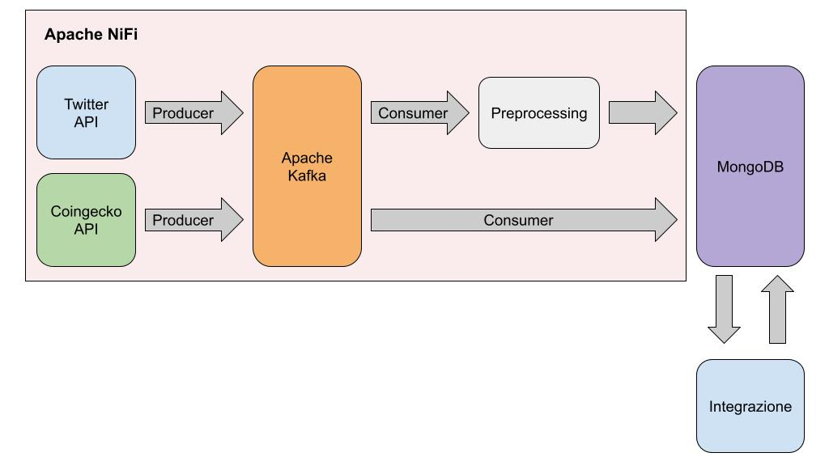
Dati Veloci - Architettura
Apache NiFi è stato utilizzato per gestire il flusso dei dati fino al loro storage.

Slide 8
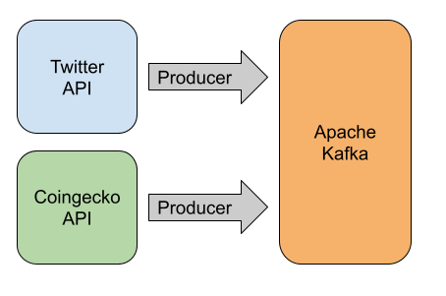
Dati Veloci - Estrazione
L’estrazione dei dati è stata effettuata sfruttando le API rese disponibili dalle piattaforme Twitter e Coingecko.
Tutti i dati raccolti vengono inseriti dai produttori in Kafka, che funge da storage intermedio per rendere asincrona l’estrazione e la manipolazione dei dati.

Slide 9
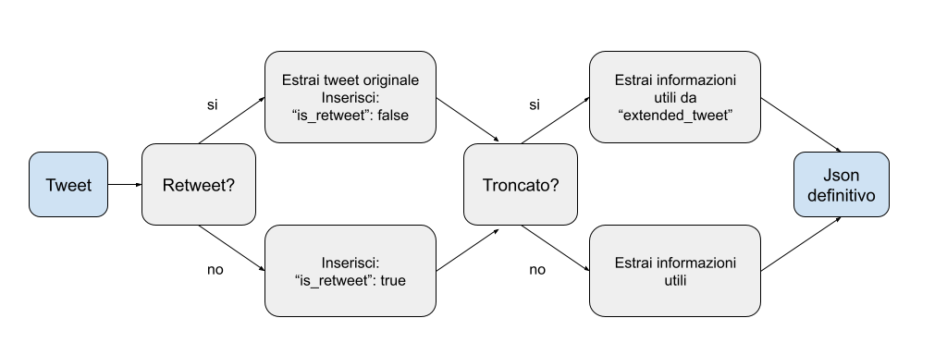
Dati Veloci - Preprocessing
I dati raw estratti da Twitter sono stati sottoposti a preprocessing, procedura resasi necessaria a causa delle differenti strutture JSON restituite dalle API (strutture differenti a seconda del tipo di post).

Slide 10
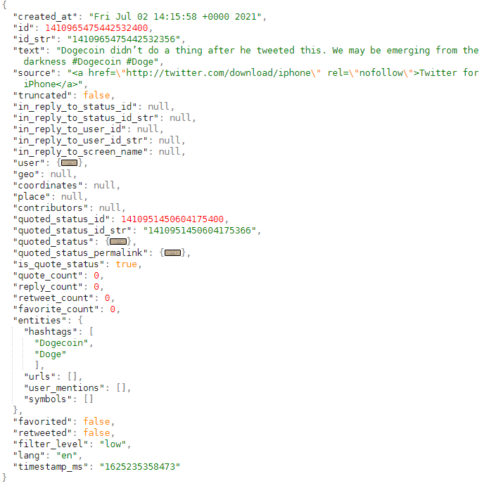
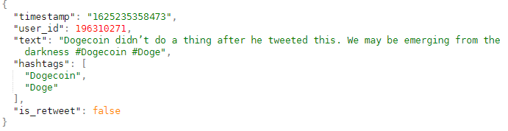
Dati Veloci - Preprocessing

Slide 11

Dati Veloci - Storage
Per lo storage si è deciso di utilizzare il database MongoDB, perfetto nel nostro caso data la natura dei nostri dati, tutti in formato JSON.
Collezioni:
DogeHistorical: dati storici riguardanti i prezzi di Dogecoin
ElonTweets: dati storici riguardanti i tweets di Elon Musk
Coingecko: dati raw da Coingecko
Twitter: dati da Twitter preprocessati
CoinTweetData: dati integrati

Slide 12
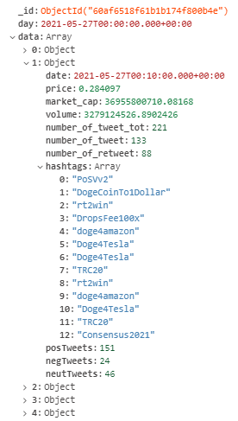
Dati Veloci - Integrazione
L’integrazione è avvenuta creando un documento riassuntivo dei dati riguardanti una giornata.
Ogni documento contiene 288 oggetti rappresentati slice da 5 minuti della giornata specificata dal documento.
Per ogni slice vengono salvate informazioni su Dogecoin, il numero di tweet registrati e gli hashtag presenti in essi.
Il dataset viene inoltre arricchito effettuando una sentiment analysis sui testi dei post, cercando di rilevare sentimenti positivi, negativi e neutrali.

Slide 13

Conclusioni
Progetto Data Management & Visualization - 2021

